Slide 1
국립현대미술관
PC Web Site
프론트 화면설계서 v0.1
작성일
2024-01-24
작성자
유선아

Slide 2
Revision History
버전 | 날짜 | 작성자 | 변경사항 | 비고
V0.0.0 | 2024.01.22 | 유선아 | 와이어프레임 작성
v.0.1.0 | 2024.01.23 | 유선아 | ‘새소식’과 ‘뉴스레터’의 배치를 변경하여 ‘새소식’과 ‘뉴스레터’를 분리. ‘새소식’은 텍스트로만 구성함. ‘뉴스레터’는 ‘소장품’ 옆으로 이동. ‘소장품’과 ‘디지털미술관’이 ‘뉴스레터’보다 위로 배치. ‘디지털 미술관’ 자리를 ＇온라인숍’으로 변경. ‘온라인숍’은 ‘뉴스레터’ 옆으로 배치를 이동함. GNB에 ‘소장품’, ‘디지털미술관‘ 카테고리 추가.
v.0.1.1 | 2024.01.28 | 유선아 | 메인비주얼 배너 수정 – 시안 상 존재하던 ‘예매하기‘, ‘상세보기‘ 버튼 삭제. 이후 html 화면 상에서 구현.
v.0.1.2 | 2024.1.29 | 유선아 | 메인 로고 - 새 디자인으로 교체
v.0.1.3 | 2024.2.4 | 유선아 | 이미지 – 모서리를 사각형에서 둥글게 바꿈. (‘오늘의 전시‘ 제외) 디자인 통일 – 아이콘을 라인 스타일로 통일. (삼각형 아이콘 제외), ‘상세보기’ 를 ‘더 보기’로 통일함. (‘메인비주얼’ 제외) 메인비주얼의 ‘예매하기’, ‘상세보기‘ 아이콘 교체. 이벤트 배너에 삽입된 ID카드 아이콘 교체. 전시 – 상단 메뉴 영역에서 일렬로 늘어놓는 것이 아닌 삼각형 아이콘으로 전환하도록 변경.
v.0.v.4 | 2024.2.5 | 유선아 | 메인비주얼 수정 – 고스트 버튼 디자인으로 교체. 사이드바 – 버튼 및 텍스트 크기 수정. 섹션 간 간격 늘려 재배치함. 헤더 - ‘키워드입력’ 칸 삭제. 그 공간만큼 gnb의 메뉴 위치를 재배치함. 그 위의 ‘GO‘ 버튼 삭제 후 동일.

Slide 3
메인

Slide 4
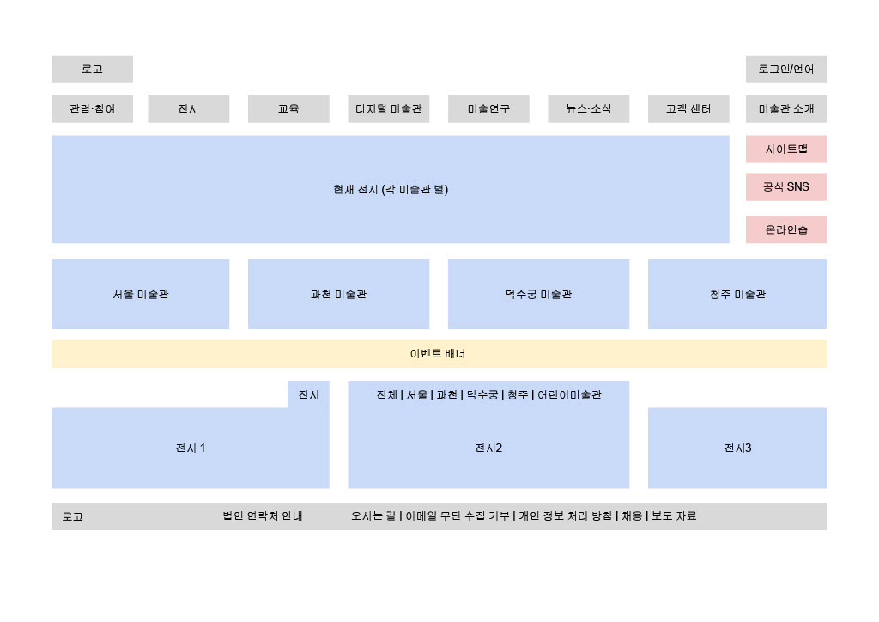



Index.html
Home
Html/index.html
1. Header
상단에 고정됨. 아래로 내릴 시 축소
a. BI 클릭 시 홈으로 이동
b. GNB 클릭 시 해당 페이지로 이동
c. login / language
각각 버튼 따로 제작
(1) 로그인 버튼 클릭 시 해당
페이지로 이동
(2) 언어 버튼 클릭 시 아래로
목록 펼쳐짐
2. 사이드바
클릭 시 해당 페이지로 이동 스크롤 시에도 화면 상 위치 고정
클릭 시 목록 옆으로 펼쳐짐
a. 사이트맵 클릭 시 웹사이트의
모든 디렉토리 안내
3. 메인 비주얼 배너
파노라마 배경 이미지 사용
a. 이미지 5초 마다 슬라이드
b. 클릭 시 해당 페이지로 이동
4. 이벤트 배너
배너 또는 이벤트 노출 영역
클릭 시 해당 페이지로 이동 이벤트가 여럿일 경우 이미지 5초 마다
페이드아웃/인
5. 전시
클릭 시 해당 페이지로 이동 전시 페이지 5초 마다 옆으로 이동
하며 로테이션
a. 섹션의 메뉴 영역.
7. Footer
클릭 시 해당 페이지로 이동
a. BI
클릭 시 홈으로 이동
pop
1
3
pop
2
4
5
6
~다음 페이지에 이어서~
약어 및 기호
pop
팝업 컨텐츠

Slide 5
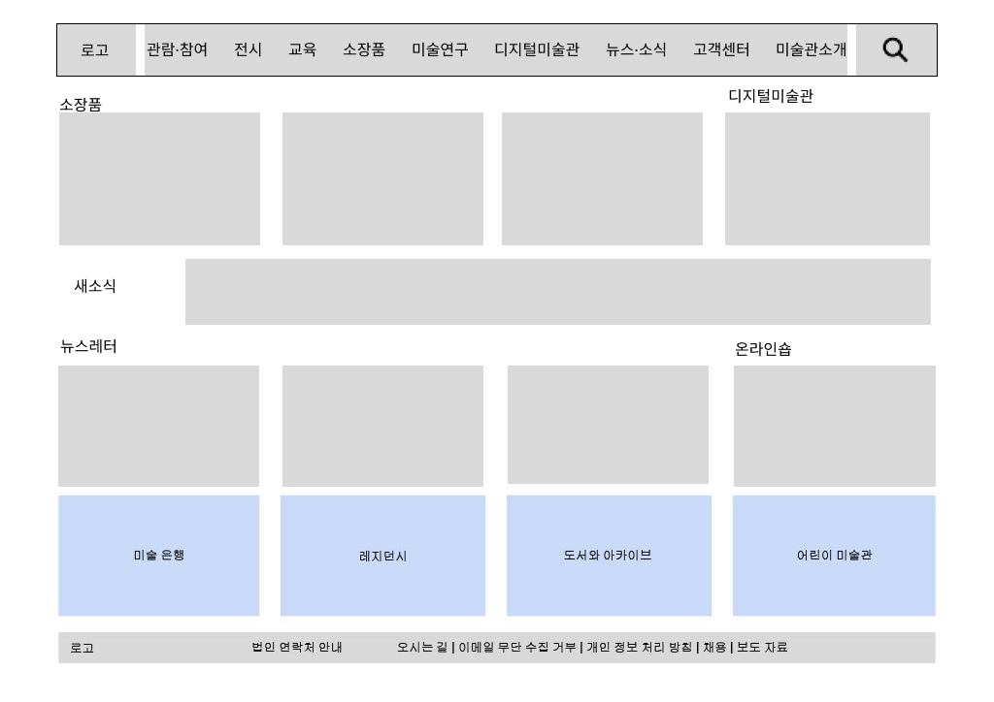
Index.html
Home2
Html/index.html
헤더
아래로 화면을 내리면 축소되어
로그인 항목이 사라지고 헤더가
한 줄로 정렬됨. 상단에 고정.
1. 소장품 클릭 시 해당 페이지로 이동
오른쪽 삼각형 버튼으로 슬라이드
정해진 높이 없이 소장품 원본
사진에 맞춤.
2. 디지털 미술관
클릭 시 해당 페이지로 이동
오른쪽 삼각형 버튼으로 슬라이드
‘더 보기’ 버튼 클릭 시
뉴스레터 홈으로 이동
3. 새소식
클릭 시 해당 페이지로 이동
이미지는 사용하지 않음
4. 뉴스레터 + 온라인숍
클릭 시 해당 페이지로 이동
‘더보기‘ 버튼을 클릭 시 각각 홈
으로 이동
5. 시설 안내 및 서비스
클릭 시 해당 페이지로 이동
이용 가능한 시설 및 운영 중인
서비스를 안내함
1
2
3
4
5
6
약어 및 기호
pop
팝업 컨텐츠

Slide 6
END OF DOCUMENT

